Slide 1
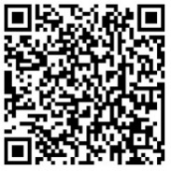
Ampliación del acceso a la prevención del VIRUS SINCITIAL RESPIRATORIO
Nuevas herramientas de inmunización para proteger a los niños en los primeros años de vida
Nombres de los ponentes
Fecha y lugar de la presentación
Última actualización: Enero de 2026
Acceda a estas y otras diapositivas adicionales que se ofrecen como parte de un conjunto de herramientas de comunicación sobre VSR en:
bit.ly/RSVInfoToolkit

Slide 2


¿Por qué focalizarse en el virus sincitial respiratorio (VSR)? ¿Y por qué ahora?
El VSR es la principal causa mundial de infecciones respiratorias graves y hospitalización en niños pequeños. Las nuevas herramientas de inmunización podrían ayudar a cambiar esta situación.
Nuevas herramientas para prevenir el VSR en la primera infancia, que han sido autorizadas en muchos países y recomendadas para su uso a nivel mundial por la Organización Mundial de la Salud (OMS).¹
una vacuna administrada durante el embarazo
el anticuerpo monoclonal (mAb) de acción prolongada, administrado a lactantes pequeños
Una oportunidad para abordar una causa poco reconocida
Añadir la prevención frente al VSR al conjunto de herramientas de inmunización podría
mantener a los niños fuera del hospital
salvar muchas vidas jóvenes
liberar recursos para otras prioridades sanitarias
millones de hospitalizaciones
miles de muertes
presión sobre los sistemas sanitarios y los medios de subsistencia
Ahora es el momento de concienciar y apoyar la toma de decisiones a nivel mundial, regional y nacional en torno a la prevención, las políticas y la preparación para enfrentar al VSR.
¹ Documento de posición de la OMS sobre la inmunización para proteger a los lactantes contra la enfermedad por el virus sincitial respiratorio. Weekly Epidemiological Record. Mayo de 2025. Consultado en: https://www.who.int/publications/i/item/who-wer-10022-193-218
Notes:
Hoy estoy aquí para hablar de los avances en la lucha contra el virus sincitial respiratorio o VSR.
El VSR es, desde hace tiempo, un problema de salud pública importante, aunque poco reconocido, y nunca hemos tenido una oportunidad mejor que esta para abordarlo.
Este virus común es responsable de más infecciones agudas de las vías respiratorias inferiores y hospitalizaciones en lactantes y niños pequeños en todo el mundo cada año que cualquier otro patógeno.
Sin embargo, muchas personas ni siquiera han oído hablar del VSR, a menos que sean padres o profesionales sanitarios que deben atender a los niños enfermos a causa de este virus.
En muchos países se han autorizado nuevos productos que pueden prevenir la enfermedad grave por VSR en niños pequeños y la Organización Mundial de la Salud (OMS) recomienda su uso en todo el mundo. También se siguen desarrollando otros productos.
Esto es emocionante debido a la falta histórica de una vacuna contra el VSR y a que la única opción de prevención durante la última década ha sido un anticuerpo monoclonal utilizado en muy pocos niños debido a su elevado costo y a su programa de administración oneroso.
Los nuevos productos están diseñados para inducir la inmunidad pasiva, que se produce cuando a una persona se le administran anticuerpos procedentes de otra persona o fabricados por esta. Entre estos figuran:
Una vacuna materna contra el VSR, administrada durante el embarazo, cuya introducción Gavi se ha comprometido a apoyar.
También un anticuerpo monoclonal (mAb) de acción prolongada, para administrar poco después del nacimiento o antes/durante la primera temporada del VSR.
La inmunización contra el VSR es un paso importante para derrotar a un virus que hospitaliza a millones de niños, causa miles de muertes y pone a prueba los sistemas sanitarios y los medios de subsistencia.
Conseguirla exigirá trabajo, coordinación y aventurarse en nuevos territorios en algunos casos.
Los países tendrán que estudiar cómo encajar la prevención del VSR en sus programas de salud pública.
Ha llegado el momento de concienciar y apoyar la toma de decisiones en torno a la prevención, las políticas y la preparación para enfrentar al VSR a escala mundial, regional y nacional.

Slide 3

Agenda
 | La carga de la enfermedad por el VSR: un enorme problema de salud pública poco reconocido
 | Nuevos productos de prevención vacunas maternas y mAb de acción prolongada para proteger a los más pequeños
 | El camino hacia la prevención del VSR: prioridades y oportunidades
Notes:
Hoy hablaremos de las consideraciones básicas en torno a la prevención del VSR, entre estas:
Carga de morbilidad
Nuevos productos para prevenir la enfermedad por VSR en los primeros años de vida
Una visión general de alto nivel de las prioridades y oportunidades en el camino hacia la prevención del VSR.
Este debate pretende sentar las bases para comprender estas cuestiones.

Slide 4
La carga de la enfermedad por el VSR:
un enorme problema de salud pública poco reconocido

Slide 5
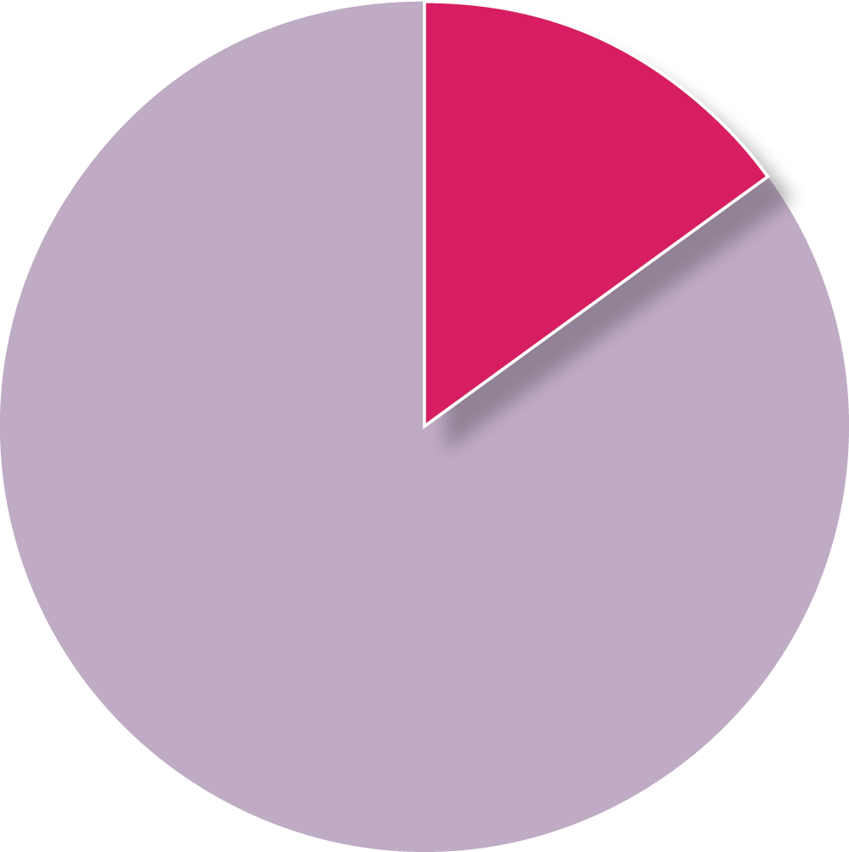
La neumonía es la primera causa de mortalidad infantil en el mundo
LA NEUMONÍA ES RESPONSABLE DE:
15 % DE MORTALIDAD POR TODAS LAS CAUSAS < 5
(> 700.000 muertes al año) ¹
Controlar el VSR es fundamental en la lucha contra la neumonía dado que
es la causa más común de neumonía y bronquiolitis infantil
es una de las principales causas de muerte por neumonía en los primeros 6 meses de vida
causa hasta el 40 % de los casos de neumonía grave antes del año de vida²
aumenta la vulnerabilidad a la neumonía causada por otros virus y bacterias
Neumonía
15 %
Otras causas
¹ Causa de defunción provisional de la OMS-MCEE para niños menores de 5 años (septiembre de 2019) actualizada utilizando fracciones de causa de 2017 y aplicándolas a las estimaciones de la UN-IGME para 2018.² Grupo de estudio de investigación de la etiología de la neumonía para la salud infantil (PERCH, por sus siglas en inglés). Lancet. 2019.
Notes:
El mundo lleva mucho tiempo inmerso en la lucha contra la neumonía, que sigue siendo la primera causa de muerte de niños antes de cumplir los cinco años globalmente.
Esto supone el 15 % de la mortalidad infantil por todas las causas o la pérdida de una vida cada 43 segundos.
Como causa principal de neumonía infantil, el VSR es una parte importante de la ecuación de la neumonía que requiere soluciones.
El VSR causa hasta el 40 % de todos los casos de neumonía antes del año de edad y es la principal causa de muerte por neumonía antes de los 6 meses de vida en todo el mundo.

Slide 6
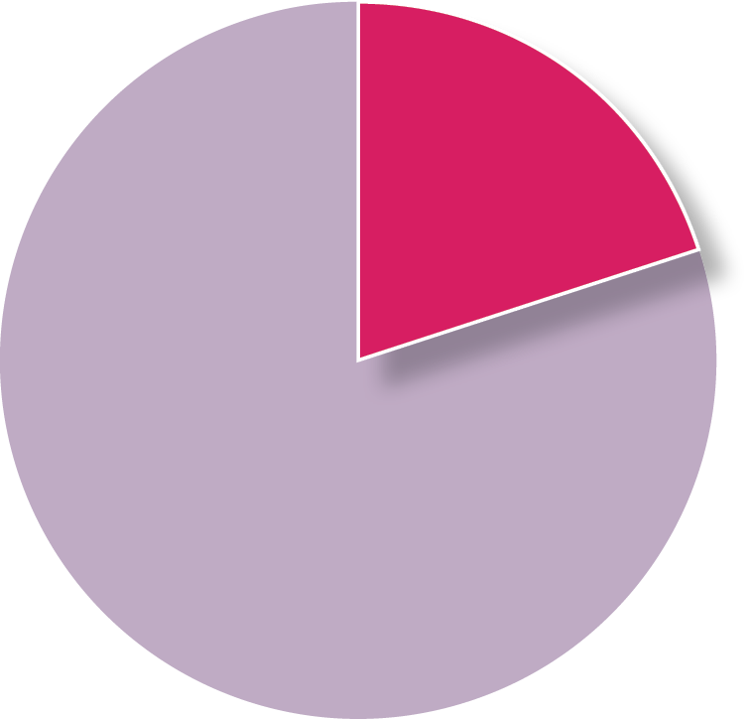
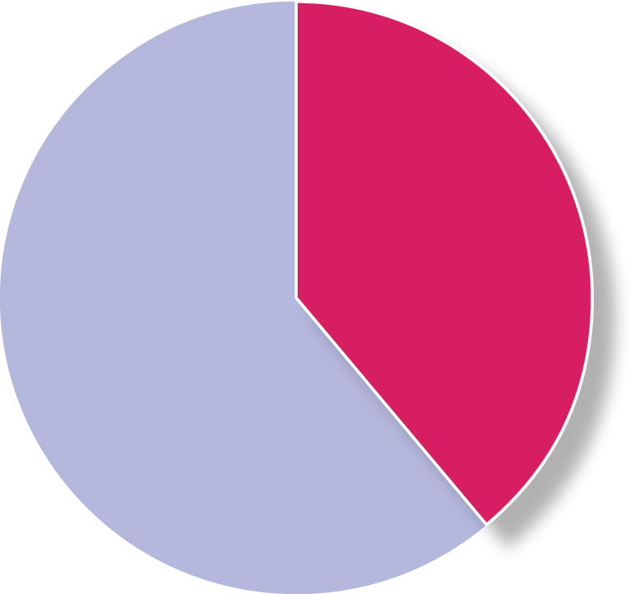
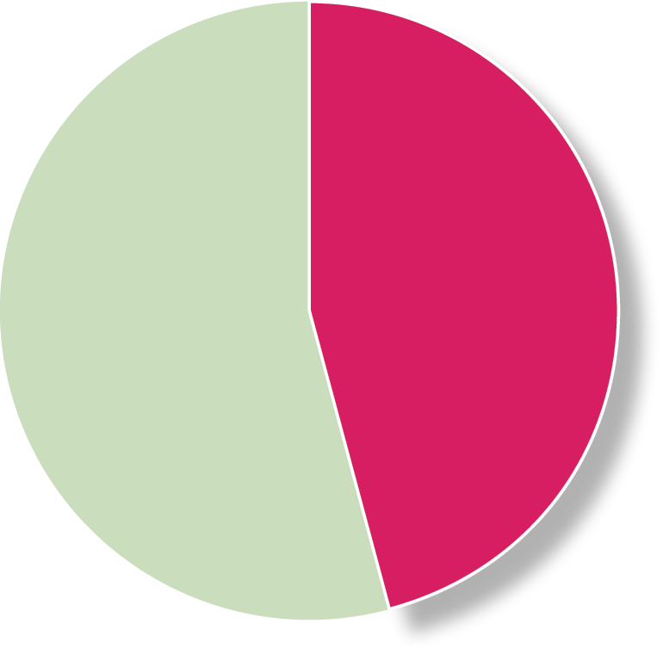
Carga global anual de enfermedad pediátrica por VSR (< 5 años de edad)
PRINCIPAL CAUSA DE INFECCIÓN RESPIRATORIA GRAVE
PRINCIPAL CAUSA DE HOSPITALIZACIÓN PEDIÁTRICA
CAUSA IMPORTANTE DE MORTALIDAD PEDIÁTRICA
33 millones de
episodios
3,6 millones de
hospitalizaciones
101.000
muertes
< 6 meses
20 %
< 6 meses
39 %
< 6 meses
46 %
Casi la mitad de las muertes por VSR se producen antes de los 6 meses de vida
de 6 meses a 5 años
80 %
de 6 meses a 5 años
61 %
de 6 meses a 5 años
54 %
MORTALIDAD INFANTIL TOTAL EN EL MUNDO POR VSR
3,6 %
< 6 MESES
2,3 %
< 5 AÑOS
Referencia: Li Y, et al. Lancet 2022.
Notes:
En 2022, se actualizaron las estimaciones de la carga anual mundial del VSR y se publicaron en The Lancet.
Estas estimaciones encontraron que, en 2019, el VSR fue responsable de la asombrosa cifra de 33 millones de episodios de infección aguda de vías respiratorias inferiores, aproximadamente 3,5 millones de hospitalizaciones y más de 100.000 muertes entre niños menores de cinco años en todo el mundo.
En general, el VSR representa el 2 % de la carga de mortalidad mundial en niños menores de 5 años y el 3,6 % entre los menores de 6 meses.
El VSR en niños menores de 6 meses representa el 20 % de los episodios de infección respiratoria aguda de vías respiratorias inferiores y casi la mitad de todas las muertes en niños menores de 5 años.

Slide 7




¿Qué es el VSR?
El VSR está tan extendido que casi todos los niños contraen el virus antes de los 2 años de edad.
A menudo es leve, como un resfriado, pero puede ser grave (o mortal) para los lactantes. | Estornudos, tos, respiración superficial, tocar una superficie contaminada y luego los ojos, la nariz o la boca | La inmunidad inducida por la infección no protege en su totalidad Infecciones repetidas de por vida | Cualquier niño puede enfermar gravemente y ser hospitalizado. La mayoría de los enfermos graves nacen a término y no tienen problemas de salud subyacentes Factores adicionales que aumentan el riesgo: Nacimiento prematuro Comorbilidades (por ejemplo, prematuridad, enfermedad cardíaca/pulmonar subyacente) Vivir en zonas socioeconómicamente desfavorecidas
PRESENTACIÓN
TRANSMISIÓN
INMUNIDAD PARCIAL
POBLACIONES PEDIÁTRICAS CON ALTO RIESGO DE ENFERMEDAD GRAVE
Notes:
Prácticamente todo el mundo contrae el VSR en algún momento de su vida, normalmente a los dos años de edad.
La enfermedad por VSR suele ser leve, como un resfriado, pero puede ser grave (o mortal) para los lactantes.
La transmisión se puede producir al estornudar o toser, y por transferencia desde el contacto con superficies contaminadas.
Se pueden producir infecciones repetidas a lo largo de la vida.
Aunque cualquier niño puede enfermar gravemente o tener que estar hospitalizado debido al VSR, los niños corren mayor riesgo si son menores de 6 meses, tienen coinfecciones o viven en una zona socioeconómicamente desfavorecida.

Slide 8
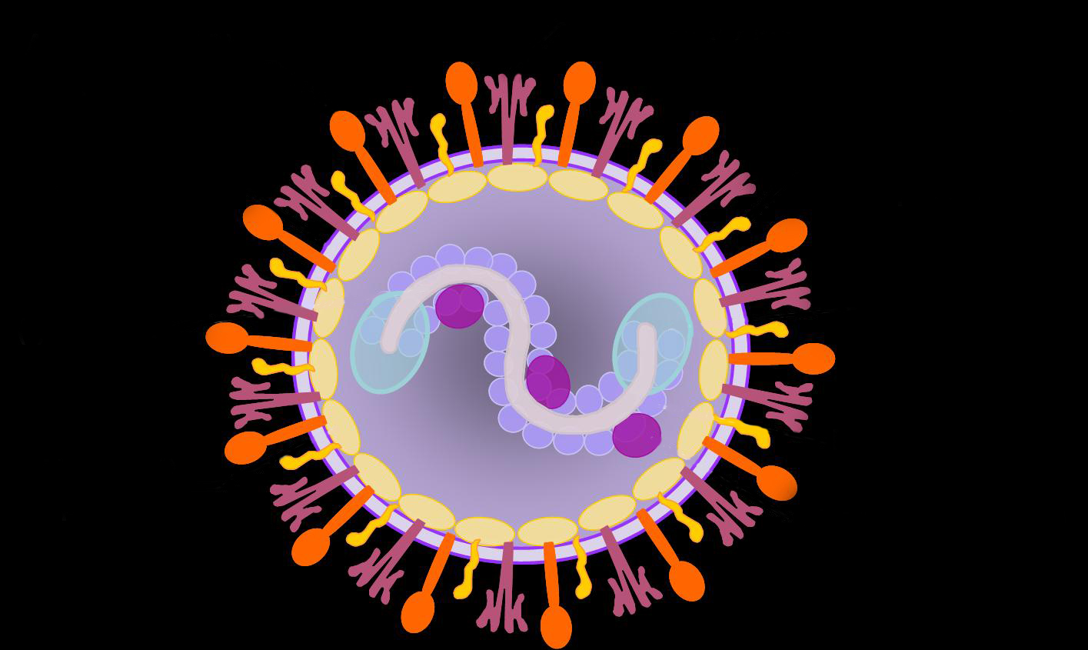
Acerca del virus
Virus de ARN monocatenario.
Se puede producir la obstrucción de las vías respiratorias debido al epitelio desprendido y a las células inflamatorias con moco y fibrina que penetran en las vías respiratorias pequeñas.
Diana inmunitaria → Proteína de fusión (F) del VSR
  La proteína F de la superficie del virus se fusiona con las células epiteliales del huésped en el pulmón, lo que permite la infección
  Similar a la proteína de la espícula del SARS-CoV-2
Proteína de fusión (F)
Notes:
En cuanto a la ciencia del virus en sí, el VSR es un virus de ARN, similar al virus SARS-CoV-2 que causa el COVID-19.
El virus ataca a las células de las vías respiratorias superiores e inferiores, lo que hace que el organismo desprenda células que se acumulan en las vías respiratorias provocando mucosidad y dificultando la respiración.
Si esto ocurre y es un lactante con vías respiratorias pequeñas, tienes problemas.
La diana inmunitaria es una proteína de la superficie del virus denominada proteína de fusión o F, que es el componente del virus que se fusiona con las células epiteliales del huésped, lo que permite al virus infectar la célula.
Más adelante se explicará por qué la proteína F desempeña un papel clave en el desarrollo de vacunas.

Slide 9





Los mayores riesgos del VSR se dan en los niños más pequeños
6 meses
1 DE CADA 28 MUERTES
antes de 6 meses de vida se debe al VSR a nivel mundial¹
Más grave en los primeros meses de vida debido a que las vías respiratorias pequeñas se obstruyen con facilidad.
Referencia: Grupo de estudio PERCH. Lancet. 2019.
Notes:
Los primeros meses de vida son los más vulnerables al VSR debido a la facilidad con que pueden obstruirse las pequeñas vías respiratorias del lactante.
Las complicaciones graves del VSR incluyen bronquiolitis y neumonía, y pueden provocar complicaciones a largo plazo para la salud pulmonar.
Para poner las cosas en perspectiva, el VSR es responsable de 1 de cada 28 muertes que se producen antes de los seis meses de vida: una tragedia destinada a continuar hasta que hagamos algo al respecto.

Slide 10
El 98 % de las muertes pediátricas por VSR se produce en economías de ingresos bajos y medios¹
En niños < 6 meses de vida, el VSR es responsable de:
INGRESOS ALTOS
INGRESOS BAJOS
Muchos niños de países de ingresos bajos nunca llegan a un hospital²
4x
más niños mueren por VSR
en la comunidad que en el hospital
24
muertes hospitalarias
/ 1000 casos de VSR
109
muertes en la comunidad
/ 1000 casos de VSR
< 1
muertes hospitalarias / 1000 casos de VSR
< 1
muertes en la comunidad / 1000 casos de VSR
La disparidad en la mortalidad por VSR entre los contextos de ingresos bajos y altos es sustancial.
¹ Li Y, et al. Lancet. 2022; ² Srikantiah P, et al. Clin Infect Dis. 2021.
Notes:
Aproximadamente el 98 % de las muertes se producen en países de ingresos bajos y medios-bajos.
Como muestra este gráfico, los niños de los países de ingresos bajos tienen menos probabilidades de acceder a una atención médica adecuada, por lo que tienen muchas más probabilidades de morir por VSR que los niños de los países de ingresos altos: una disparidad inaceptable en la carga de morbilidad.
Para desglosarlo aún más, las muertes por VSR entre niños de 6 meses -o menos- en entornos de ingresos bajos tienen 4 veces más probabilidades de producirse en la comunidad que en el hospital.
Esto se debe a que la gran mayoría de los niños con infección grave por VSR no llegan al hospital, donde pueden recibir cuidados de apoyo, lo que aumenta su probabilidad de morir.
Las causas de las muertes en la comunidad a menudo se desconocen o no se notifican, por lo que se cree que la morbilidad y mortalidad por VSR en estos contextos es aún mayor de lo que sugieren las estimaciones actuales.

Slide 11
Pruebas y vigilancia: situación actual
Las pruebas PCR y de antígenos pueden diagnosticar la infección por VSR. La mayoría de los datos sobre el VSR proceden de zonas de ingresos altos, aunque se dispone de datos de todas las regiones de pertenencia a la OMS. El VSR es tan frecuente en las zonas de ingresos bajos y medios como en las de ingresos altos. Se necesitan más datos sobre los matices de la carga de morbilidad a escala nacional. | En muchos lugares no se realizan pruebas de detección del VSR en la atención clínica. Más pruebas y vigilancia del VSR en zonas de ingresos bajos y medios. La OMS está aprovechando el Sistema Mundial de Vigilancia y Respuesta a la Gripe (GISRS, por sus siglas en inglés) para ayudar, pero se necesitan esfuerzos adicionales
Notes:
El VSR se puede diagnosticar mediante la reacción en cadena de la polimerasa (PCR) y pruebas de antígenos.
Tradicionalmente, no se realizan pruebas de detección del VSR en hospitales o clínicas, ni como parte de la atención clínica rutinaria.
Esto es cierto en casi todas partes, pero aún más en las zonas de ingresos bajos y medios del mundo.
Aun así, se han realizado estudios y vigilancia en todas las regiones de la OMS.
Allí donde se realizan pruebas, el VSR es tan frecuente en los ingresos bajos y medios del mundo como en los de ingresos altos.
Uno de los esfuerzos en curso es el de la OMS, que aprovecha el Sistema Mundial de Vigilancia y Respuesta a la Gripe (GISRS) para apoyar la vigilancia y las pruebas del VSR en 25 países.
En general, se necesitan más pruebas y vigilancia del VSR, especialmente en las zonas de ingresos bajos y medios, para comprender los matices del VSR en diferentes entornos.

Slide 12



Tratamiento y prevención actuales para lactantes de corta edad
CUIDADOS DE APOYO (por ejemplo, hidratación, apoyo nutricional, oxígeno y ventilación) No hay antivirales autorizados para el VSR El uso inadecuado de antibióticos amenaza la resistencia a los antimicrobianos | VACUNA MATERNA (NUEVA) La vacunación en el embarazo puede prevenir la enfermedad por VSR en los primeros meses de vida del lactante (recomendada y precalificada por la OMS; recomendada por el Grupo Asesor Técnico de la Organización Panamericana de la Salud (OPS); apoyada por Gavi, la Alianza para las Vacunas). Se está avanzando hacia su introducción en los países de ingresos bajos y medios | PALIVIZUMAB (EXISTENTE) mAb de corta duración que puede prevenir el VSR grave en lactantes de alto riesgo Su uso se limita a los países de ingresos altos Requiere hasta 5 dosis mensuales Caro y poco práctico para los mercados de ingresos bajos y medios NIRSEVIMAB Y CLESROVIMAB (NUEVOS) mAb de acción prolongada, administrado poco después del nacimiento o antes/durante la primera temporada del VSR (recomendado por la OMS) El precio y la oferta pueden constituir barreras tempranas al acceso mundial, que requieren la configuración del mercado para superarlas
TRATAMIENTO/MANEJO
PREVENCIÓN MEDIANTE LA VACUNACIÓN
PREVENCIÓN CON ANTICUERPOS MONOCLONALES (MAB)
Notes:
Las medidas de tratamiento actuales se limitan a cuidados de apoyo, como el oxígeno, y se complican por la escasez de recursos en muchas partes del mundo.
No hay medicamentos antivirales autorizados para el VSR.
El uso inadecuado de antibióticos para tratar un virus tan extendido como el VSR también agrava la creciente crisis de resistencia a los antimicrobianos.
Hasta hace poco, el único agente preventivo disponible para el VSR era un mAb llamado palivizumab.
Se recomienda su uso de forma limitada, en lactantes de mayor riesgo; se administra como inyección mensual con 5 dosis administradas durante la temporada del VSR.
Como tal, este producto ha sido inasequible y poco práctico para la mayoría de los países, por lo que su uso se ha limitado en gran medida a los mercados de ingresos altos.
En 2022, un nuevo mAb de acción prolongada, llamado nirsevimab, consiguió, primero, la aprobación en Europa y, en 2023, en Estados Unidos.
Está diseñado para administrarse a un lactante poco después del nacimiento o antes/durante la primera temporada del VSR para protegerlo en los primeros años de vida.
Esto demuestra que los mAb de acción prolongada administrados en una dosis son la tendencia del futuro, ya que proporcionan una protección más duradera que el palivizumab y reducen los puntos de contacto para la administración.
En 2025, la Administración de Alimentos y Medicamentos de EE. UU. (FDA, por sus siglas en inglés) aprobó un segundo mAb de acción prolongada denominado clesrovimab, que añade una herramienta más al arsenal de prevención del VSR.
En otro avance pionero, una vacuna materna contra el VSR obtuvo las licencias iniciales en Estados Unidos y Europa en 2023.
Se administra a la futura madre para la prevención de la enfermedad grave por VSR en lactantes.
La vacuna demostró eficacia y un perfil de seguridad beneficio-riesgo positivo en la evaluación clínica de fase 3.
La vacuna materna y el nirsevimab se están utilizando en varios países, pero ninguno de los dos productos está aún disponible a escala mundial.
Aunque todavía no está disponible en todo el mundo, la vacuna materna está en vías de incorporarse en el mercado mundial.
Sin embargo, se prevé que el precio y el suministro sean los primeros obstáculos para el acceso mundial de los mAb de acción prolongada, y es probable que sea necesario realizar esfuerzos de configuración del mercado para superarlos.
No obstante, los mAb son una clase de productos de prevención contra el VSR apasionante y que cambia las reglas del juego.
En septiembre de 2024, la OMS recomendó la introducción en todos los países de la vacuna materna contra el VSR y los mAb de acción prolongada, lo que supone un paso clave en la vía política hacia su uso para salvar vidas. Es especialmente cierto en los mercados de ingresos bajos y medios, donde se produce la gran mayoría de las muertes por VSR.
En marzo de 2025, la vacuna materna contra el virus sincitial respiratorio obtuvo la precalificación de la OMS, que es un requisito para que el producto pueda optar a la financiación de Gavi y ser adquirido por organismos de las Naciones Unidas, como UNICEF, para su uso en mercados de ingresos bajos y medios.
El Grupo Técnico Asesor de la Organización Panamericana de la Salud (OPS) también recomienda la vacuna materna.
Ambos productos podrían tener un gran impacto en la protección de los lactantes en los primeros meses de vida, los de mayor riesgo.
Ahora, la recomendación de la OMS para la inmunización contra el VSR es una oportunidad para catalizar los preparativos para poner estos productos al servicio de un uso más amplio que salve vidas, superando las barreras para el acceso y la implementación, permitiendo la elección informada del producto y acortando el plazo para la disponibilidad del producto en los mercados de ingresos bajos y medios
Un próximo paso importante será acelerar el calendario de acceso al mercado mundial.
En julio de 2025, Gavi se comprometió a abrir una ventana de financiación para establecer un programa de vacunas maternas contra el VSR, allanando el camino para que comiencen las introducciones en los países.

Slide 13

Estudio PERCH (Grupo de Estudio sobre la Etiología de la Neumonía para la Salud Infantil)
Las 10 causas principales de neumonía grave antes de los 5 años en 7 países de África y Asia
VSR
31,1 %
(28,4; 34,2)
Lugares en Bangladesh, Gambia, Kenia, Malí, Sudáfrica, Tailandia y Zambia
Rinovirus 7,5 %
(5,3; 10,1)
hMPV 7,5 %
(5,9; 9,5)
Parainfluenza 7,4 %
(5,8; 9,3)
Gripe 2,0 %
(1,1; 3,2)
Neumococo 6,7 %
(5,1; 8,5)
Gripe H.
5,9 %
(3,8; 8,5)
Estafilococo 2,7 %
(1,5; 4,3)
Tuberculosis 5,9 %
(3,9; 8,3)
P. jirovecii
2,0 %
(0,9; 3,3)
VIRUS
BACTERIAS
TUBERCULOSIS
HONGOS
Referencia: Grupo de estudio PERCH; Lancet, 2019.
Notes:
La mayor parte de la información sobre la carga del VSR procede de estudios prospectivos de vigilancia, siendo PERCH uno de los mayores estudios de neumonía pediátrica en países de ingresos bajos y medios realizados hasta la fecha.
Implementado entre 2011 y 2014, el estudio PERCH se propuso determinar la etiología de la neumonía en niños hospitalizados en 7 países: 5 en África y 2 en Asia.
En el estudio participaron más de 4000 (4232) niños hospitalizados con casos de neumonía grave y muy grave, se recogieron muchas muestras y se realizaron múltiples pruebas diagnósticas.
El estudio incluyó más de 5000 controles (5325).
Se utilizó un algoritmo analítico único para identificar la etiología de cada episodio de neumonía.
Se observó que el VSR era la etiología más frecuente entre las neumonías graves y muy graves en órdenes de magnitud.
Aunque no lo parezca a primera vista, el área del círculo del VSR es proporcionalmente correcta en comparación con los círculos de las demás enfermedades. El VSR representa un porcentaje asombroso del pastel de la neumonía.
Fue la etiología más frecuente en niños de todas las edades, pero sobre todo en lactantes durante el primer año de vida, donde representó cerca del 40 % de todos los casos de neumonía.

Slide 14
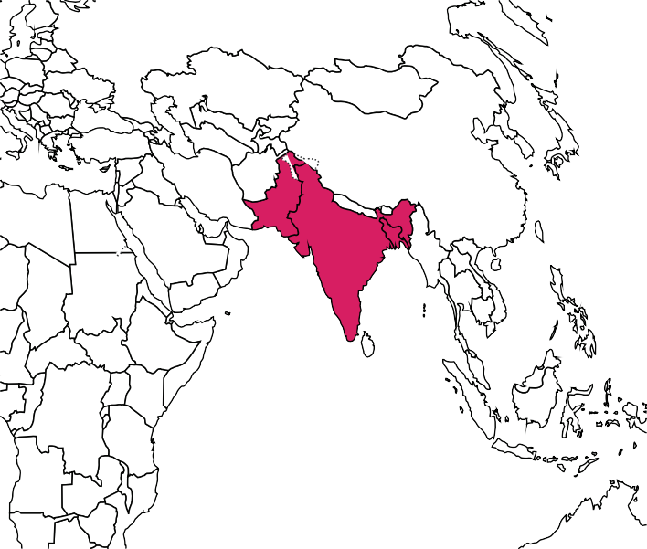
Estudio sobre la Etiología de las Infecciones Neonatales en el Sur de Asia (ANISA, por sus siglas en inglés)
Las 10 causas principales de infecciones graves adquiridas en la comunidad en neonatos de 3 países del sur de Asia
VSR
6,48 % (5,81-7,59)
Ureaplasma spp
2,82 (1,93-3,77)
Otros hemocultivos
2,57 (2,05-3,11)
Klebsiella pneumoniae
1,79 (1,17-2,49)
Escherichia coli
1,71 (1,05-2,62)
Enterovirus o rinovirus
1,36 (0,83-2,37)
Salmonela spp
1,28 (0,53-2,52)
Neumococo
1,15 (0,70-1,98)
Estreptococo Grupo B
1,12 (0,65-1,71)
Sitios en Bangladesh, India y Pakistán
Estafilococo aureus
1,05 (0,63-1,68)
Referencia: Saha, S. et al. Lancet, 2018.
0
1
2
3 4 5
Proporción de episodios pSBI (%)
6
7
8
Notes:
Otro estudio a gran escala denominado ANISA se llevó a cabo entre 2011 y 2014 en 5 centros de 3 países del sur de Asia: Bangladesh, India y Pakistán.
El propósito era estimar las proporciones de causas infecciosas específicas de posibles infecciones bacterianas graves en niños < 2 meses de vida, en comparación con controles sanos.
Sorprendentemente, el VSR fue el patógeno más detectado en niños con posible infección bacteriana grave en los dos primeros meses de vida, identificado en el 6,5 % de todas las infecciones.

Slide 15
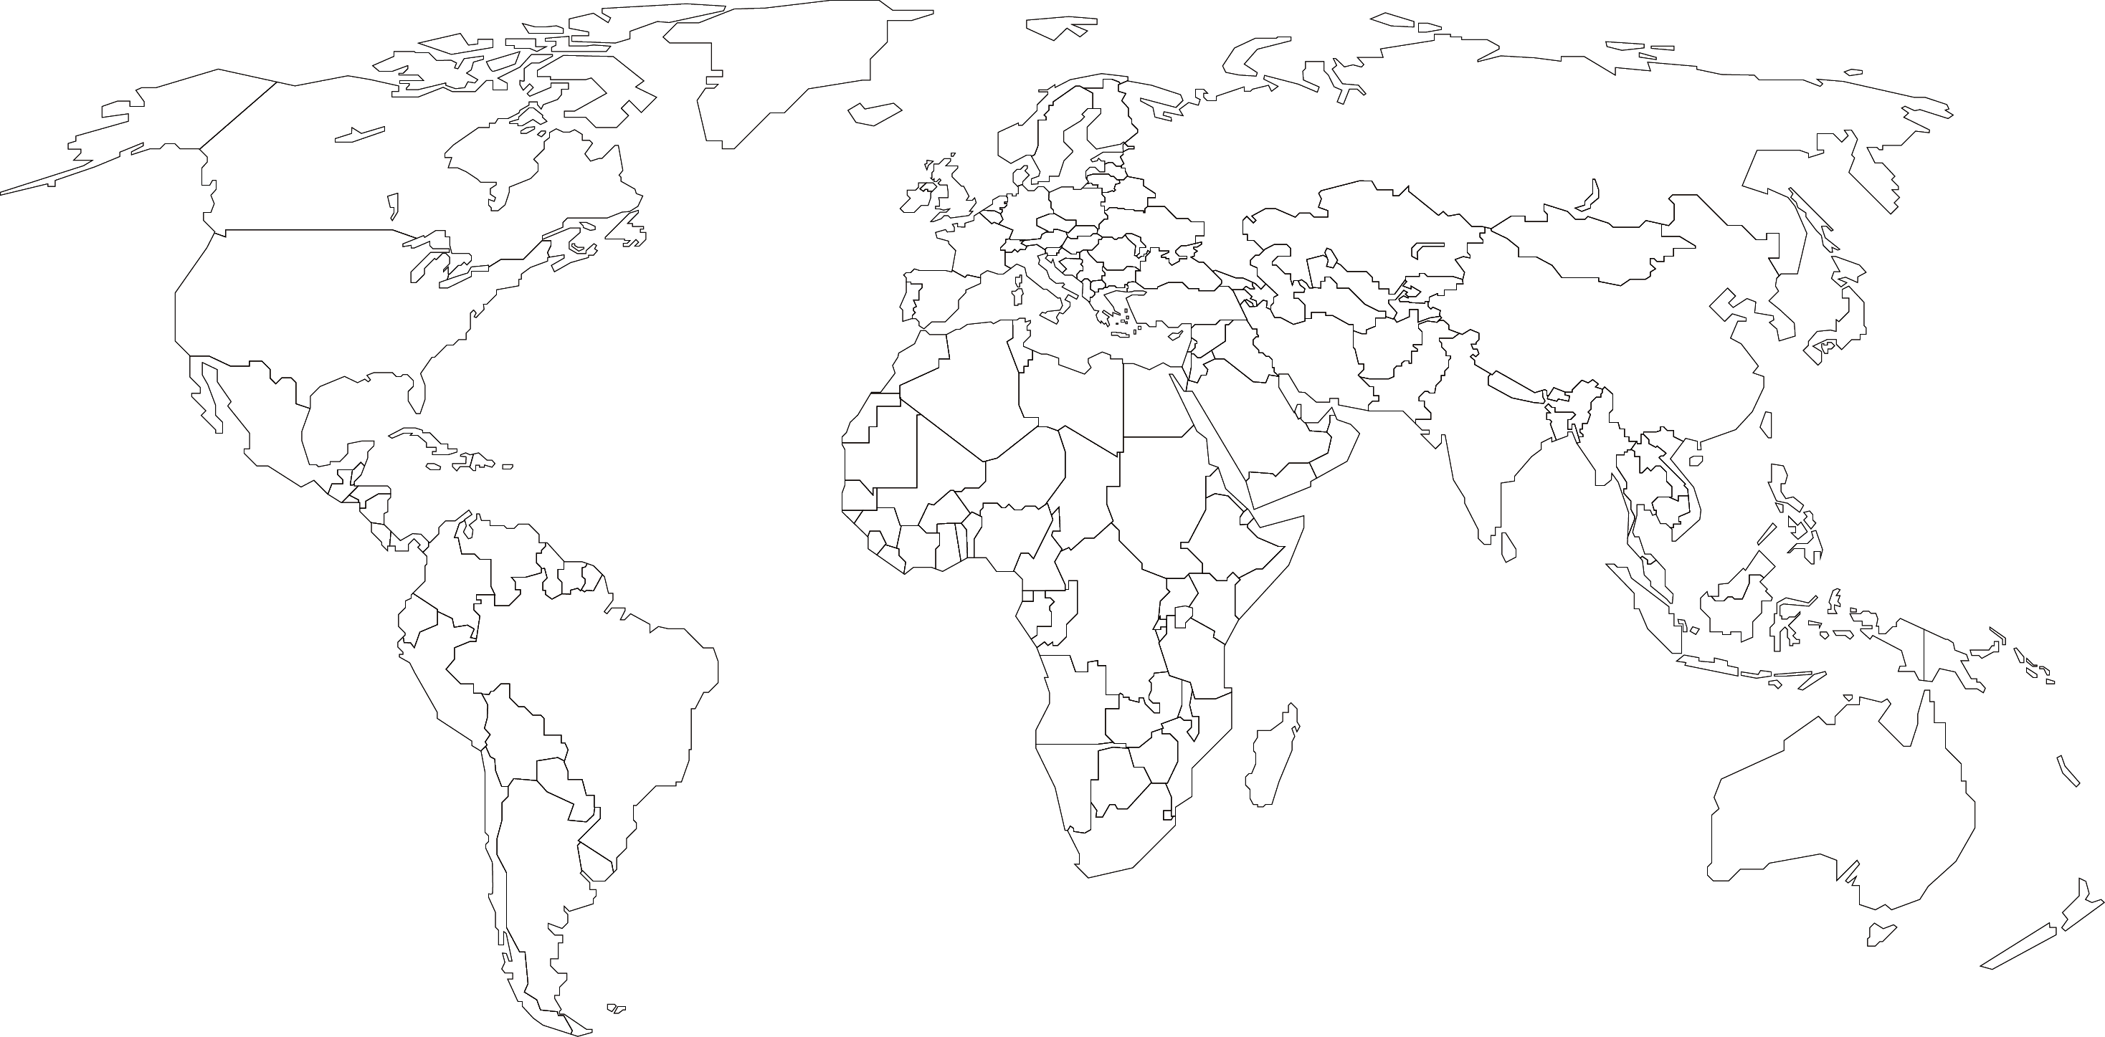
Las estrategias de prevención del VSR deben tener en cuenta la estacionalidad
La actividad estacional del virus se observa en muchas zonas del mundo, pero en otras puede durar todo el año.¹
El momento de la circulación estacional del VSR puede variar de un año a otro, lo que añade complejidad a los esfuerzos de prevención.
Algunas estrategias de prevención y tratamiento podrían adaptarse a las épocas del año de mayor riesgo.
TEMPLADO
estacionalidad bien delimitada
ECUATORIAL
circulación durante todo el año
SUBTEMPLADO / SUBTROPICAL
picos estacionales con
circulación de bajo nivel durante todo el año
¹Li Y et al, Lancet Global Health. 2019.
Notes:
A la hora de desarrollar estrategias de prevención del VSR, la estacionalidad del virus será una consideración importante.
En muchas zonas se observa actividad estacional del VSR.
Las regiones templadas presentan una clara estacionalidad, normalmente durante el otoño y el invierno.
Las zonas subtempladas (o subtropicales) tienen picos estacionales con circulación de bajo nivel durante todo el año.
Las zonas ecuatoriales tienen circulación todo el año.
El momento de la circulación estacional del VSR puede variar de un año a otro, lo que añade complejidad a los esfuerzos de prevención.

Slide 16
La enfermedad por VSR pone a prueba los sistemas sanitarios y los medios de subsistencia
Repercusiones en los medios de subsistencia
La falta de medidas de prevención significa que los sistemas sanitarios y los hogares deben asumir los costos de la gestión de los casos y las complicaciones del VSR.
La carga económica es considerable en los países de ingresos altos, donde se han generado la mayoría de los datos.
Los datos disponibles en las economías de ingresos bajos y medios muestran una carga sustancial para los sistemas sanitarios y los hogares.
Se necesitan más datos de economía sanitaria para fundamentar la toma de decisiones en torno a la prevención del VSR.
32 %
DEL TOTAL MENSUAL
DE LOS INGRESOS FAMILIARES POR EPISODIO DE VSR
Malawi¹
24 %
Bangladesh²
DE INGRESOS MENSUALES
PARA FAMILIAS POR
HOSPITALIZACIÓN POR VSR
32 %
DE INGRESOS MENSUALES EN FAMILIAS MÁS POBRES POR HOSPITALIZACIÓN POR VSR
Repercusiones en el sistema sanitario
USD 10M
COSTO DIRECTO ANUAL PROMEDIO DE LA HOSPITALIZACIÓN POR VSR
Bangladesh²
Gambia, Malí, Kenia, Sudáfrica³
5-10 %
DE ADMISIONES HOSPITALARIAS DE NIÑOS < 5 AÑOS DEBIDOS AL VSR
¹Baral R, et al. J Pediatric Dis Soc. 2020. ²Bhuiyan MU, et al. J Glob Health. 2017. ³Grupo de Estudio PERCH. Lancet. 2019.
Notes:
Las repercusiones del VSR van más allá de la enfermedad y la muerte.
La falta histórica de medidas de prevención ampliamente disponibles ha hecho que las familias y los sistemas sanitarios hayan tenido que soportar la mayor parte de los costos económicos derivados de la gestión de los casos de VSR y sus complicaciones.
Los datos existentes y emergentes muestran que el VSR causa una carga económica sustancial sobre los medios de subsistencia y los sistemas sanitarios en todo el espectro de niveles de ingresos de los países.
Por ejemplo, el costo medio de una sola visita hospitalaria por VSR se ha estimado en el 32 % de los ingresos mensuales de un hogar en Malawi.
En Bangladesh, el costo medio a cargo del paciente de la hospitalización por VSR se sitúa en torno al 24 % de los ingresos familiares mensuales. Para las familias más pobres, el porcentaje se eleva al 32 %.
En términos de costos para los sistemas sanitarios, el costo directo anual medio de la hospitalización en Bangladesh ronda los USD 10 millones.
PERCH descubrió que, en 5 países africanos, entre el 5 % y el 10 % de las admisiones hospitalarias de niños menores de 5 años se debían al VSR.
En general, la prevención generalizada del VSR podría contribuir en gran medida a liberar valiosos recursos para los hogares y los sistemas sanitarios.

Slide 17
Nuevos productos de prevención
vacunas maternas y mAb de acción prolongada para proteger a los más pequeños

Slide 18
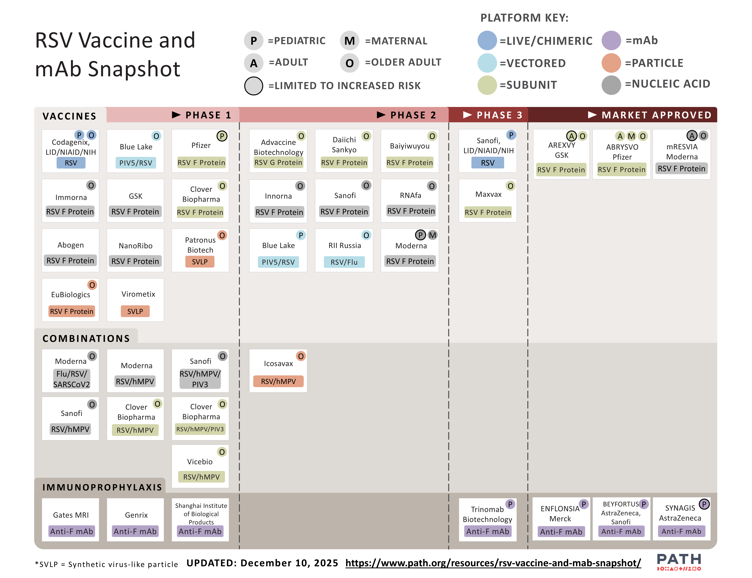
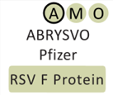
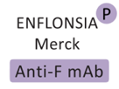
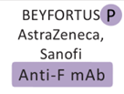
Una nueva esperanza para prevenir el VSR en los lactantes: el renacimiento del desarrollo de productos
1956
Se descubre el VSR
Década de 1960
Se estancó el desarrollo de la vacuna contra el VSR
La vacuna pediátrica contra el VSR, inactivada con formol, provoca una mayor enfermedad respiratoria en lactantes no infectados por el VSR durante la primera infección natural
1998
mAb de acción corta autorizado Palivizumab
Década de 2010
Los avances en el conocimiento del VSR provocan un renacimiento del desarrollo de productos
2013
Tecnología clave: proteína de prefusión (F) del VSR
Descubierta la conformación de prefusión de la proteína F como diana inmunitaria segura y prometedora
Los anticuerpos neutralizantes se dirigen a la proteína pre-F e impiden que el virus se fusione con las células huésped y las infecte
Elimina el riesgo de provocar enfermedades
2022
Primera licencia para un mAb de acción prolongada Nirsevimab (pre-F)
2023
Primeras licencias para las vacunas materna y para adultos mayores. La OPS recomienda la vacuna materna: vacunas recombinantes pre-F
www.path.org/resources/rsv-vaccine-and-mab-snapshot/
2024
La OMS recomienda la introducción de la vacuna materna y mAb de acción prolongada en todos los países
2025
La vacuna materna contra el VSR obtiene la precalificación de la OMS y el compromiso de recibir ayuda de Gavi; hay una segunda autorización para un mAb de acción prolongada, el clesrovimab
Vacuna materna
Recomendada y precalificada por la OMS; apoyada por Gavi
mAb de acción prolongada (clesrovimab)
Aprobación de la FDA de EE. UU.
mAb de acción prolongada (nirsevimab)
Recomendado por la OMS
Notes:
La comunidad médica ha estado buscando formas de prevenir las enfermedades graves provocadas por el VSR durante las últimas décadas, desde que se identificó el virus en 1956. Pero se ha enfrentado a obstáculos para desarrollar una vacuna.
Los esfuerzos se estancaron debido a problemas de seguridad después de que los ensayos clínicos de una vacuna candidata en 1966 provocaran un agravamiento de la enfermedad en participantes que no habían sido infectados por el VSR y que posteriormente se infectaron de forma natural.
El anticuerpo monoclonal, Palivizumab, se autorizó en 1998, pero no está ampliamente disponible en las economías de ingresos bajos y medios debido a las barreras de costo y suministro.
Ahora, sin embargo, se ha iniciado un renacimiento del desarrollo de productos de prevención del VSR, impulsado por los avances científicos de la década de 2010 que mejoraron nuestra comprensión del VSR y condujeron al desarrollo de nuevas tecnologías que no corren el riesgo de provocar un aumento de la enfermedad.
Así que volvamos a la proteína F que mencionamos al principio de esta charla.
En 2013, un avance clave fue la identificación de la conformación previa a la fusión de la proteína F del VSR en el virus.
Los anticuerpos neutralizantes se dirigen a la proteína pre-F, impidiendo que las células se infecten.
Esta nueva tecnología da lugar a PRODUCTOS DE PREVENCIÓN MÁS EFICACES que proporcionan inmunidad más duradera y resuelve los riesgos de seguridad observados con el enfoque inactivado con formalina de la década de 1960.
En cuanto a la protección de lactantes y niños pequeños, se están desarrollando anticuerpos monoclonales de acción prolongada y una vacuna materna para administrar durante el embarazo, todos estos basados en la tecnología pre-F.
El mAb de acción prolongada de AstraZeneca, nirsevimab, obtuvo la licencia por primera vez en 2022 en Europa y en 2023 en EE. UU., aunque se espera que este producto requiera la configuración del mercado para que sea posible su acceso global.
Otra novedad de 2023 fue que la FDA de EE. UU. aprobó la vacuna recombinante pre-F contra el VSR de GSK, Arexvy, en mayo de 2023. Posteriormente, aprobó Abrysvo de Pfizer en junio de 2023 para la prevención de la enfermedad de las vías respiratorias inferiores causada por el VSR en personas de 60 años o más.
Estas fueron las primeras licencias de una vacuna contra el VSR.
En un acontecimiento emocionante para el mercado mundial, Abrysvo, la vacuna contra el VSR pre-F de Pfizer, fue aprobada por primera vez en EE. UU. y Europa para su uso en el embarazo, y ahora está aprobada y se utiliza en varios países. Sin embargo, aún no está disponible en todo el mundo.
En septiembre de 2024, el Grupo de Expertos en Asesoramiento Estratégico sobre Inmunización (SAGE, por sus siglas en inglés) de la Organización Mundial de la Salud (OMS) recomendó que todos los países introdujeran la vacunación materna y la administración de anticuerpos monoclonales (mAb) de acción prolongada para la prevención de la enfermedad grave por virus sincitial respiratorio (VSR) en lactantes pequeños. En mayo de 2025, la OMS publicó su primer documento de posición en el que se esbozaban estas recomendaciones para proteger a los niños del VSR.
Una recomendación de la OMS es un paso necesario en el camino político para ampliar y apoyar el uso de productos de inmunización, especialmente en los mercados de ingresos bajos y medios, donde la necesidad es mayor.
La recomendación de la OMS es una oportunidad para catalizar los preparativos para dar un uso más amplio a estos productos que salvan vidas, superando las barreras al acceso y la aplicación, permitiendo la elección informada del producto y acortando el plazo para su disponibilidad en los mercados de ingresos bajos y medios.
En marzo de 2025, la vacuna materna contra el VSR obtuvo la precalificación de la OMS, lo que permitió que el producto pudiera optar a la financiación de Gavi y ser adquirido por organismos de las Naciones Unidas, como UNICEF, para su uso en mercados de ingresos bajos y medios.
En julio de 2025, Gavi se comprometió a abrir una ventana de financiación para establecer un programa de vacunas maternas contra el VSR, allanando el camino para que comiencen las introducciones en los países.
Otro candidato a mAb de acción prolongada contra el VSR desarrollado por MSD (Merck) denominado clesrovimab (nombre comercial ENFLONSIA) recibió la aprobación de la FDA de EE. UU. en junio de 2025.
Disponer de un segundo anticuerpo monoclonal podría ampliar el acceso al mercado mundial de estos eficaces productos.

Slide 19

Nuevos productos para la prevención en los primeros años de vida
 | Vacuna materna | Anticuerpo monoclonal
 | La vacunación durante el embarazo puede mejorar directamente la inmunidad de la embarazada, y aumentar la transferencia natural de anticuerpos al bebé a través de la placenta, para su protección en los primeros años de vida. | La inmunización directa de los lactantes proporciona anticuerpos para una protección crítica en los primeros años de vida.
 | La proteína Pre-F de la vacuna induce anticuerpos que neutralizan el virus. | Los mAb son anticuerpos fabricados contra la proteína pre-F del VSR que neutralizan el virus.
 | La vacunación debe realizarse durante una ventana de edad gestacional definida para optimizar la transferencia de anticuerpos al lactante. (El tercer trimestre, según la definición del contexto local [OMS]. Las ventanas recomendadas varían según el país y la autoridad reguladora) | Se administra poco después del nacimiento, junto con otras vacunas de nacimiento (por ejemplo, hepatitis B; BCG, OPV) o antes/durante la primera temporada de VSR.
 | Administrado en una dosis Al menos 5-6 meses de protección tras el parto | Administrado en una dosis Al menos 5-6 meses de protección tras la administración (más duradera que el palivizumab)
MOTIVO
CÓMO FUNCIONA
TIEMPO
CARACTERÍSTICAS DEL PRODUCTO:
Notes:
Ambos enfoques están diseñados para proporcionar protección pasiva a través de anticuerpos para proteger a los bebés en los primeros meses de vida: los más vulnerables.
La diana inmunitaria de ambos enfoques es la proteína de fusión de superficie del VSR, o proteína F, responsable de la fusión de la membrana vírica con la membrana de la célula huésped.
Las vacunas maternas, diseñadas para proporcionar protección durante el embarazo, son una forma de generar anticuerpos que se transfieren a los recién nacidos, y además mejoran la inmunidad materna.
Las vacunas maternas aumentan la concentración de anticuerpos neutralizantes, que luego se transfieren de forma natural a través de la placenta, para proteger directamente a los lactantes durante meses después del nacimiento.
La vacunación se debe programar durante el embarazo para maximizar la transferencia de anticuerpos al bebé.
Las ventanas de vacunación específicas varían según el país de licencia y la recomendación de la OMS.
La OMS recomienda globalmente la vacunación en el tercer trimestre del embarazo, según se defina en el contexto local. El tercer trimestre comienza a las 28 semanas de edad gestacional en la mayoría de los entornos, pero en algunos lugares se podría considerar que comienza antes.
Las ventanas recomendadas pueden variar según el país y la autoridad reguladora.
Los anticuerpos monoclonales son anticuerpos producidos en laboratorio diseñados para unirse a la proteína F que el virus utiliza para infectar el organismo.
La novedad de nirsevimab y otros mAb en desarrollo es que tienen una semivida prolongada, es decir, son más duraderos que su predecesor, el palivizumab.
También están diseñados para administrarse al lactante en una sola dosis, lo que mejora la viabilidad de la distribución.
La administración se realiza poco después del nacimiento o antes/durante la primera temporada del VSR del bebé.

Slide 20
La protección materna de la vacuna contra el VSR sigue siendo alta hasta 6 meses después del nacimiento
Resultados del estudio clínico de fase 3
EFICACIA (%)
DESDE EL NACIMIENTO HASTA LOS 90 DÍAS
(INTERVALO DE CONFIANZA)
EFICACIA (%)
DEL NACIMIENTO A 180 DÍAS
(INTERVALO DE CONFIANZA)
Infección grave de vías respiratorias inferiores (IVRI) por VSR atendida médicamente | (IC 95 %, 57,5 % a 93,9 %) | (IC 95 %, 50,6 % a 82,5 %)
VSR-IVRI con asistencia médica | (IC 95 %, 31,1 % a 74,6 %) | (IC 95 %, 31,4 % a 62,8 %)
82,4 %
70,0 %
57,6 %
49,2 %
En general, no hubo problemas de seguridad estadísticamente significativos.
Se observaron desequilibrios numéricos con más nacimientos prematuros en el grupo de la vacuna, en comparación con el grupo placebo, en dos países de ingresos medios-altos del estudio. No hay aumento de muertes.
Se están realizando estudios de seguridad y eficacia posteriores a la obtención de la licencia.
En general, los beneficios de la vacuna VSR MATERNA superan los riesgos potenciales.
Referencia: Munjal I Presentación oral en ReSViNET, 15 de febrero de 2024.
Notes:
La vacuna materna de Pfizer demostró resultados positivos durante la Evaluación clínica de fase 3.
En particular, los datos de los lactantes del ensayo de fase 3 mostraron que la eficacia de la vacuna contra las infecciones graves de las vías respiratorias inferiores, atendidas médicamente, era superior al 82 % en los 3 primeros meses tras el nacimiento y al 70 % a los 6 meses.
Estos resultados demuestran que la vacuna es capaz de proporcionar protección a los lactantes frente a la enfermedad grave por VSR durante el periodo de mayor riesgo.
Dada la elevada carga del VSR y que el virus está tan extendido, tal eficacia significa que se podría prevenir un gran número de casos. Esto promete un alto potencial de impacto.
En general, no hubo problemas de seguridad estadísticamente significativos en el estudio de fase 3. Sin embargo, se observaron desequilibrios numéricos con más nacimientos prematuros en el grupo de la vacuna, en comparación con el grupo placebo, en dos países de ingresos medios-altos del estudio.
La mayoría de los nacimientos prematuros fueron prematuros tardíos
No hay relación entre el momento de la vacunación y los partos prematuros: la mayoría se produjeron más de 30 días después de la vacunación
No se observó un aumento de las muertes con prematuridad: menos muertes infantiles en el brazo vacunado en comparación con el placebo.
SAGE de la OMS confirma la importancia de los estudios de seguridad y eficacia posteriores a la autorización.
Múltiples aprobaciones regulatorias, estudios de modelos y la recomendación de la OMS respaldan que los beneficios de la vacuna materna contra el VSR superan los riesgos potenciales.

Slide 21
mAb de acción prolongada (nirsevimab) altamente protector contra la enfermedad por VSR en lactantes a los 150 días
Resultados agrupados de estudios clínicos de fase 2b (dosis óptima) + fase 3^{1,2}
EFICACIA (%)
(INTERVALO DE CONFIANZA [CI] DEL 95 %)
RESULTADO MEDIDO
78,5 % (48,8-91,0)
IVRI grave por VSR hospitalizado
80,6 % (62,3-90,1)
IVRI por VSR hospitalizada
78,6 %
79,0 % (68,5- 86,1)
IVRI con asistencia médica
Ensayo clínico en un entorno real (HARMONIE, 8000 lactantes)³
  83 % (IC 95 %, 67,8 a 92,0) de eficacia contra las hospitalizaciones por VSR-IVRI
  58 % (IC 95 %, 39,7 a 71,2) de eficacia contra la hospitalización por todas las causas de IVRI
No hay problemas de seguridad en los ensayos clínicos.
Jones JM, et al. MMWR Morb Mortal Wkly Rep. 2023.
Simões EAF, et al. Lancet Child Adolesc Health. 2023.
Drysdale SB, et al. N Engl J Med. 2023.
Notes:
Un análisis conjunto de los resultados del estudio de fase 2b y de fase 3 mostró que la eficacia de la vacuna durante los primeros 150 días posteriores a la vacunación era del 78,5 % para la IVRI grave por VSR hospitalizada, atendida médicamente; del 80,6 % para la IVRI por VSR hospitalizada y del 79 % para la IVRI por VSR atendida médicamente.
También es importante señalar la reducción de las hospitalizaciones por enfermedades respiratorias de cualquier causa y de las IVRI de cualquier causa atendidas médicamente.
También se registraron menos visitas ambulatorias por IVRI y una reducción de la prescripción de antibióticos.
En otro ensayo clínico denominado HARMONIE, el mAb se probó en un entorno real con unos 8000 lactantes.
La eficacia fue del 83 % frente a las hospitalizaciones por IVRI por VSR y del 58 % frente a las hospitalizaciones por IVRI por todas las causas.
Sanofi / AstraZeneca también informó de un perfil de seguridad positivo en los ensayos clínicos.
El mAb tiene un perfil de efectos secundarios normal, similar al de muchas otras vacunas de uso generalizado.

Slide 22
Otro mAb de acción prolongada contra el VSR: clesrovimab (Merck/MSD)
La protección aumenta a medida que aumenta la gravedad de la enfermedad
Estudio clínico de fase 2b/3 en unos 3614 recién nacidos sanos prematuros y a término
 | Eficacia hasta los 6 meses (180 días) (intervalo de confianza del 95 %)
Infección grave de las vías respiratorias inferiores con asistencia médica (IRIAM) | 91,7 % (62,9–98,1)
Hospitalización | 81,3 % (62,5–90,7)
IRIAM que requiere ≥ 2 indicadores de IRI/severidad | 87,2 % (75,1–93,4)
IRIAM que requiere ≥ 1 indicador de IRI/severidad | 59,5 % (43,3–71,1)
Infección respiratoria aguda | 50,0 % (37,4–60,1)
Aumento de la gravedad de la enfermedad
Una dosis protegía frente al VSR leve, moderado y grave hasta los 5 meses, con una eficacia duradera hasta los 6 meses.
Identificador de ClinicalTrials.gov: NCT04767373. Contenido de las diapositivas proporcionado por MSD.
Referencia: Zar H, Ponencia en el Congreso Mundial de Vacunas Barcelona, 2024.
Diapositiva original elaborada por la Organización Mundial de la Salud y PATH. Enero de 2026
Notes:
Una noticia más interesante es que la FDA de EE. UU. aprobó en junio de 2025 la administración de clesrovimab a lactantes, otro candidato a mAb de acción prolongada contra el VSR desarrollado por MSD (Merck), tras los resultados positivos de un estudio clínico de fase 2b/3.
El mAb cumplió sus criterios principales de seguridad y eficacia.
Los datos de eficacia muestran que redujo significativamente la incidencia de la enfermedad por VSR y la hospitalización en lactantes sanos prematuros y a término.
Es especialmente interesante observar aquí que la eficacia aumentaba a medida que aumentaba la gravedad de la enfermedad.
Disponer de un segundo anticuerpo monoclonal puede ampliar el acceso al mercado mundial de estos eficaces productos.

Slide 23

Disponibilidad de productos de inmunización contra el VSR para los países elegibles para Gavi
Gavi acepta apoyar programas de vacunación materna contra el VSR
Despliegue de vacunas en países elegibles para Gavi
Licitación de UNICEF y cofinanciación de Gavi
MDV disponible y precalificado por la OMS
OMS (SAGE)
recomendaciones políticas
SDV precalificado por la OMS
Primer lanzamiento del producto en algunos países de ingresos altos y países de ingresos bajos y medios
Estimación a partir de 2027
Implantación de mAb en países elegibles para Gavi
Primeras aprobaciones reglamentarias en países de ingresos altos de PFS
Estimación 2026
Licitación de UNICEF y cofinanciación de Gavi (supeditado a precios asequibles y suministro)
2025
VACUNA
MATERNA
2024
2022-2023
2023-2024
Necesidades: Presentación del producto adecuada para los países que pueden optar por Gavi y de los compromisos de precios adquiridos
OMS (SAGE)
recomendaciones políticas
Primer lanzamiento del producto en algunos países de ingresos altos
Primeras aprobaciones reglamentarias en países de ingresos altos de PFS
ANTICUERPOS MONOCLONALES
Definiciones: HIC = país de ingresos altos; PFS = jeringa precargada; UMIC = país de ingresos altos y medios; OMS SAGE = Grupo de Expertos en Asesoramiento Estratégico de la Organización Mundial de la Salud; SDV = frasco monodosis; MDV = frasco multidosis
Notes:
Las licencias iniciales de ambos productos están en vigor y el SAGE de la OMS recomendó ambos productos en septiembre de 2024. La vacuna materna contra el VSR también ha sido precalificada por la OMS y Gavi se ha comprometido a apoyar su introducción.
Este progreso es motivo de entusiasmo, pero también para empezar a prepararse para dar a estos productos un uso amplio que salve vidas.
Es probable que la vacuna materna esté disponible primero en una forma adecuada para los países de ingresos bajos y medios.
La presentación en frasco monodosis de la vacuna ya está autorizada y precalificada por la OMS.
Para garantizar que este producto pueda optar a la adquisición mundial y esté ampliamente disponible, un paso importante ahora es acelerar el camino hacia la precalificación de la OMS para una presentación en frascos multidosis. Esta será más adecuada para los mercados de ingresos bajos y medios, lo que podría ocurrir tan pronto como en 2026.
Para los mAb de acción prolongada aún no está claro si las empresas someterán a los productos a la precalificación de la OMS, por lo que esta medida no figura en el calendario en este momento.
La precalificación de la OMS es el proceso que facilita el registro de los productos de inmunización en los países de ingresos bajos y medios. Es necesario que UNICEF adquiera las vacunas y Gavi las financie en nombre de estos países.
La precalificación dependerá de que la presentación del producto sea adecuada para los países elegibles para Gavi y los compromisos de precios elegibles para los mercados de Gavi.

Slide 24
El camino hacia la prevención del VSR:
prioridades y oportunidades

Slide 25
El acceso mundial depende del apoyo de Gavi, la Alianza para las Vacunas
Gavi es una organización internacional creada en 2000, para mejorar el acceso de los niños que viven en las zonas más pobres del mundo a vacunas nuevas e infrautilizadas.
En 2025, 54 países podían optar a las ayudas de Gavi.¹
En julio de 2025, la junta de Gavi aprobó la apertura de una ventana de financiación para los programas de inmunización materna contra el VSR.
Hasta ahora solo se prevé que la vacuna materna sea asequible dentro de los márgenes previstos.
APOYO DE GAVI A LA INMUNIZACIÓN MATERNA CONTRA EL VSR O LOS MAB
PRODUCTOS CONTINGENTES:
1. Disponibilidad del producto bajo licencia
Precalificación de la OMS
Recomendación de SAGE
Costo dentro de lo previsto
Financiación disponible
Apoyo renovado contra el VSR en el VIS 2025
¹ www.gavi.org/types-support/sustainability/eligibility ² https://www.gavi.org/news/media-room/gavi-board-focuses-health-impact-priority-guiding-principle-resource-constrained
Notes:
Es importante reconocer que, debido a la naturaleza global del VSR, los productos preventivos tendrán un mercado dual tanto en los países de ingresos altos como en los de ingresos bajos.
Para poder adquirir estos productos en las economías de ingresos bajos, se necesita el apoyo de Gavi, la Alianza para las Vacunas, para configurar el mercado.
Desde su creación, el apoyo de Gavi ha sido decisivo para compartir el costo que los países pagan por las vacunas. Esto ha dado lugar a más de 520 introducciones de vacunas y campañas, impulsando drásticamente la inmunización contra muchas enfermedades importantes.
En la actualidad, 54 países pueden optar por las ayudas de Gavi.
En julio de 2025, la junta de Gavi aprobó la apertura de una ventana de financiación para establecer un programa de vacunas maternas contra el VSR, allanando el camino para que las introducciones en los países comiencen en un futuro próximo.
Aún no está claro cuál será el costo de estos nuevos productos. Sin embargo, prevemos que el costo de los bienes para los anticuerpos monoclonales será superior al de una vacuna.
Para ayudar a bajar el precio de una vacuna materna contra el VSR de modo que Gavi pueda permitirse pagarla, la Fundación Gates ha concedido una subvención de USD 27,5 millones a Pfizer para apoyar el desarrollo de un frasco multidosis para la administración de su vacuna materna contra el VSR a cambio de compromisos de precio y suministro a los países apoyados por Gavi.

Slide 26

La distribución de productos dependerá de la coordinación entre dos plataformas
PEI
Programas de salud materna, neonatal e infantil / atención prenatal (APN)
Prevención del VSR
Será necesaria la participación transversal de expertos y programas de atención prenatal, obstetricia, pediatría e inmunización, independientemente del producto o productos elegidos.
Notes:
Aunque tanto las vacunas maternas contra el VSR como los mAb ofrecen protección a los lactantes pequeños, las poblaciones a las que van dirigidas difieren y, por lo tanto, requerirán diferentes estrategias de administración.
Es probable que las estrategias de distribución se realicen a través de dos plataformas:
programas de salud materno infantil para la vacuna materna mediante servicios de atención prenatal (APN)
y el Programa Esencial de Inmunización (PEI) para los mAb administrados a lactantes
Es probable que ambos programas se crucen, al menos, en cierta medida para cualquiera de los dos productos.
El camino hacia la introducción en un país de cualquiera de las intervenciones variará ampliamente en función de la elección del producto, la plataforma de prestación seleccionada, la jerarquía de la atención, la estacionalidad del VSR y otros factores.
El VSR es una enfermedad nueva para muchos países y la aplicación de estos productos puede suponer un territorio desconocido.
Por lo tanto, la reflexión y la planificación a escala mundial, regional y nacional sobre las medidas de introducción deben comenzar ya.

Slide 27

Consideraciones programáticas: ventajas
probables
 | VACUNA MATERNA | COMÚN A TODOS LOS PRODUCTOS
Se pueden aprovechar los programas existentes de vacunación contra el tétanos y otras vacunas maternas Oportunidad de aprovechar los recursos para mejorar la prestación de servicios de atención prenatal y de vacunación Ofrecer la vacuna contra el VSR durante la atención prenatal para proteger a los recién nacidos también puede beneficiar la cobertura de la atención prenatal, la aceptación y la percepción de la calidad de la atención Los sistemas de control de la seguridad de las vacunas también podrían hacer un seguimiento de los embarazos y otros problemas de salud materno infantil Gavi se ha comprometido a apoyar la introducción | Se administra de forma similar a las vacunas BCG, hepatitis B u OPV en dosis al nacimiento Inyección intramuscular, como muchas vacunas Infraestructura y sistemas de inmunización sólidos Personal calificado familiarizado con los aspectos específicos de la inmunización | Ambos productos protegerán a los bebés durante los seis primeros meses de vida, que son los más críticos Proporcionan protección pasiva contra el VSR Solo se necesita una dosis, lo que simplifica la administración Potencial de ser rentable en economías de ingresos bajos y medios (depende del contexto)
VACUNA MATERNA
MAB DE ACCIÓN PROLONGADA
COMÚN A TODOS LOS PRODUCTOS
Notes:
La vacuna materna contra el VSR presenta varias ventajas.
Muchos países pueden aprovechar su experiencia previa en la vacunación de embarazadas contra enfermedades como el tétanos.
Estas estrategias, sin embargo, pueden requerir modificaciones para tener en cuenta las necesidades rutinarias de la entrega, las ventanas de edad gestacional específicas para la administración, la estacionalidad de la enfermedad y otras particularidades del VSR.
Otros beneficios podrían ser la movilización de recursos para mejorar la prestación de servicios de atención prenatal y de vacunación, animar a las pacientes embarazadas a acudir a más visitas de atención sanitaria y establecer sistemas de vigilancia de las vacunas que también controlen el embarazo y otros resultados de salud materno infantil.
Los mAb del VSR también presentan ventajas.
Un mAb contra el VSR se podría integrar en los programas rutinarios de vacunación al nacer y en la infancia que ya existen en muchos países, por ejemplo contra la BCG, la hepatitis B y la poliomielitis.
El programa PEI, que probablemente dirigirá la distribución, ya cuenta con personal calificado en inmunización.
Ambos productos son prometedores por las siguientes razones:
Se administran en una sola dosis, lo que simplifica la administración.
Son intervenciones potencialmente rentables, según los datos de modelización.
Y, sobre todo, protegerán a los bebés en los primeros y más críticos meses de vida.

Slide 28
Consideraciones programáticas: retos
potenciales
 | VACUNA MATERNA | COMÚN A TODOS LOS PRODUCTOS
Las necesidades de coordinación y preparación de los APN/PEI pueden ser desconocidas en algunos países (por ejemplo, supervisión de la seguridad, logística, formación) Llegar a las mujeres embarazadas en una ventana de edad gestacional específica y definir enfoques para proteger a los recién nacidos prematuros que se saltan la ventana Ampliación de la vigilancia del registro de embarazos/vinculación de los registros materno-infantiles | Identificar y llegar a los niños nacidos fuera de los centros sanitarios oficiales Los mAb pueden ser un nuevo territorio político y normativo para algunos países Barreras de costo y suministro para el acceso Aunque está diseñado para requerir una sola dosis, pueden ser necesarias dos, en función del peso | La dosificación estacional podría ser un reto logístico Las lagunas en la concienciación o la reticencia/vacilación respecto a los nuevos productos contra el VSR administrados a neonatos, o durante el embarazo, pueden afectar a la demanda/aceptabilidad/cobertura Los servicios adicionales pueden sobrecargar determinados componentes del sistema sanitario Prioridades contrapuestas para los programas de inmunización y de salud materno infantil
VACUNA MATERNA
MAB DE ACCIÓN PROLONGADA
COMÚN A TODOS LOS PRODUCTOS
Notes:
Sin embargo, los países tendrán que sopesar estas ventajas con algunos retos.
En el caso de la inmunización materna contra el VSR, estos retos incluyen:
Es posible que la atención prenatal y el programa esencial de inmunización tengan que coordinarse en aspectos desconocidos, como la notificación de la cobertura, la vigilancia de la seguridad, la logística y la formación del personal.
Llegar a las mujeres embarazadas dentro de un intervalo específico de edad gestacional puede resultar difícil y existe la posibilidad de que los bebés nacidos prematuramente -los que corren un mayor riesgo de contraer el VSR- no puedan hacerlo.
La vigilancia de los registros de embarazos deberá ampliarse para dar cabida a la supervisión de la seguridad de la vacunación y vincular los registros materno infantiles.
Los mAb contra el VSR también plantean retos, entre estos
Identificar y llegar a los bebés nacidos en casa o fuera del sistema sanitario oficial.
Aventurarse en un nuevo territorio político y normativo en algunos casos.
El costo relativamente elevado de los bienes contribuye a obstaculizar el acceso a los precios y la oferta.
Ambas intervenciones se enfrentan a varios retos.
La dosificación estacional de ambos productos podría añadir complejidad logística.
Las lagunas de concienciación, la reticencia y las dudas en torno al VSR y sus productos de prevención administrados a recién nacidos, o durante el embarazo, pueden afectar a la demanda, la aceptabilidad y la aceptación.
Añadir servicios de prevención del VSR puede sobrecargar ciertos componentes del sistema sanitario
Las prioridades contrapuestas de los programas de inmunización y de salud materno infantil pueden suponer un reto.

Slide 29
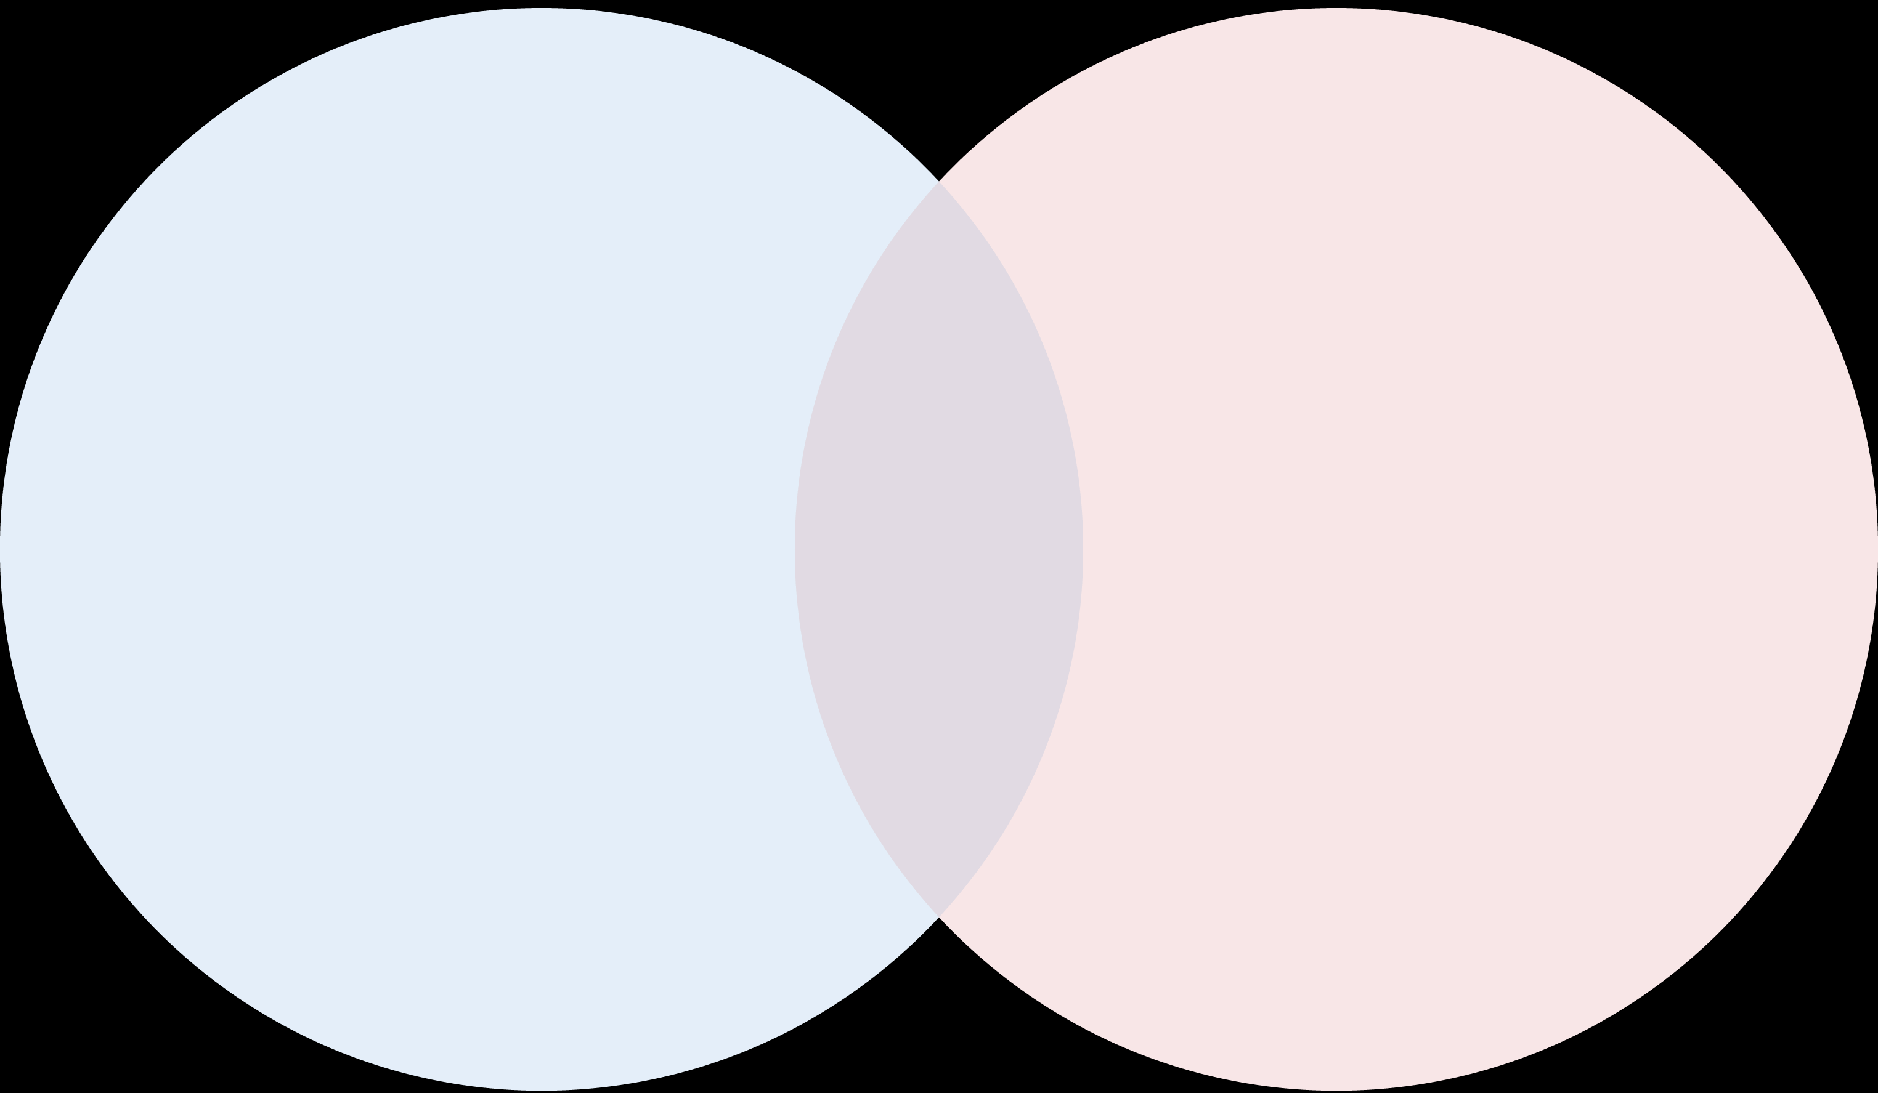
Incorporación del VSR como nueva enfermedad a la agenda de la salud pública
El objetivo será que la prevención del VSR complemente otras iniciativas y estrategias de salud pública.
Vacunación
Objetivos de la Agenda de Inmunización 2030 (vacunación a lo largo de la vida, programas nacionales adaptados, igualdad de género, nuevas tecnologías)
Aplicación de la inmunización materna existente (tétanos, tos ferina, COVID-19)
Futuras vacunas maternas ( estreptococo del grupo B)
VSR
APN
Aplicación de las recomendaciones actualizadas de 8 contactos de APN por embarazo
Optimización de la plataforma de APN
Mejora de la calidad asistencial
Ampliar el alcance/impacto de las intervenciones existentes
Notes:
De hecho, los países tienen muchas prioridades de salud pública que compiten entre sí y el VSR sería un nuevo objetivo de enfermedad para muchos. Sin embargo, la prevención del VSR tiene el potencial de complementar muchas de estas prioridades.
A continuación, se enumeran algunas iniciativas en las que se podrían lograr sinergias y eficiencias entre la prevención del VSR y las estrategias de inmunización o atención prenatal.
En general, el objetivo será garantizar que la prevención del VSR añada valor, y no carga, a unos servicios sanitarios ya sobrecargados y a unas prioridades que compiten entre sí.

Slide 30
Llegar al impacto en la salud pública
Cómo podría ser el éxito | Mejora de la salud y la supervivencia de los lactantes mediante la introducción y el uso a gran escala de herramientas de prevención del VSR (mAb e inmunización materna)
Qué se necesita para alcanzar el objetivo | Las decisiones basadas en pruebas respaldan la priorización del VSR y la adopción de productos | Los sistemas y servicios sanitarios ofrecen productos de prevención del VSR de forma rutinaria, eficiente y equitativa
RESULTADO Elementos para alcanzar los objetivos | Las pruebas apoyan la adopción de vacunas Mayor concienciación de las partes interesadas sobre la enfermedad por VSR y los próximos productos Existencia de políticas de apoyo y financiación | Coordinación entre los programas de PEI y APN en torno a la prevención del VSR Operaciones y logística para adquirir y suministrar productos de prevención y supervisar su aplicación Capacitar a los ejecutores para ofrecer productos de prevención Se está desarrollando la capacidad para hacer un seguimiento de la seguridad y el impacto de las vacunas
META
OBJETIVOS
RESULTADOS
Notes:
El camino para que las intervenciones contra el VSR alcancen todo su potencial para salvar vidas implicará la toma de decisiones basada en pruebas que sitúe la prevención del VSR en las agendas de la salud pública y apoye la preparación del sistema sanitario para una prestación equitativa.
Para lograrlo, será necesario reunir los datos, aumentar la concienciación y la implicación de las partes interesadas en torno a la prevención del VSR y establecer políticas de apoyo y financiación.
También son importantes la colaboración entre el PEI y los centros de atención prenatal, el apoyo a las operaciones y la logística, una mano de obra formada y capacitada (especialmente para el personal de los centros de atención prenatal menos familiarizado con la administración de inmunizaciones) y el progreso hacia la creación de capacidad del sistema de supervisión de la seguridad.

Slide 31








Toma de decisiones y aplicación en los países
¿Qué preparativos son necesarios?
Razones para dar prioridad al VSR | Vigilancia de enfermedades / control de la seguridad
Elección del producto | Preparación de la mano de obra
Plataforma(s) de distribución | Financiación
Concienciación / aceptación / demanda | Política global / nacional
Notes:
Hay varios ámbitos y actividades en los que pensar cuando los países empiezan a considerar la prevención del VSR.
Entre estos se incluye la comprensión de los argumentos a favor de dar prioridad al VSR, incluyendo datos regionales/locales sobre la carga de la enfermedad y factores de economía sanitaria como la rentabilidad, el costo de la enfermedad y el de la distribución del producto.
Factores determinantes de la elección de un producto, como su seguridad, eficacia y relación costo/beneficio.
La vía reglamentaria y el entorno político deben ser propicios para la aprobación y adopción del producto o productos seleccionados, lo que puede suponer un territorio desconocido.
Es fundamental determinar la plataforma o plataformas óptimas de administración , la viabilidad y la preparación del sistema a través del PEI y la APN, incluyendo las estrategias de gestión de la aplicación/suministro y el aprovechamiento de los sistemas existentes para allanar el camino a las vacunas destinadas a las embarazadas.
Será esencial concienciar sobre el VSR y los productos de prevención a las principales partes interesadas, como los responsables políticos, los profesionales sanitarios y los padres.
Parte de ello consistirá en comprender las percepciones y la aceptación de las nuevas intervenciones contra el VSR por parte de la comunidad, y en diseñar y aplicar estrategias de comunicación eficaces.
Con el tiempo, será necesario avanzar hacia la creación de capacidad para los sistemas de supervisión de la seguridad y vigilancia de la enfermedad con el fin de realizar un seguimiento del rendimiento de los productos contra el VSR, así como de los resultados de los embarazos.
La preparación de la mano de obra también será un factor importante, sobre todo cuando se trate de trabajadores del PEI y de los APN que trabajen conjuntamente y asuman responsabilidades adicionales y dividan el trabajo.
Por último, el acceso equitativo dependerá de la existencia de financiación , que dependerá de la adecuación a los presupuestos de sanidad pública de los países. Gavi se ha comprometido a apoyar la introducción de la vacuna materna contra el VSR.

Slide 32
Se está avanzando, pero hay que seguir trabajando
Entre las áreas en las que se están realizando esfuerzos se incluyen, entre otras:
Mayor caracterización de la carga de morbilidad por regiones
Investigación sobre economía sanitaria
Investigación y apoyo a la prestación de servicios
Concienciación
Investigación sobre la aceptación/demanda
Revisiones de los sistemas de control de la seguridad
Notes:
La buena noticia es que ya se dispone de información valiosa para fundamentar la toma de decisiones basada en la evidencia y que está surgiendo más.
A continuación se enumeran algunas de las categorías de trabajo en curso en la actualidad. Pero el viaje continúa y requiere un mayor compromiso de las partes interesadas para alcanzar el objetivo de la prevención del VSR.

Slide 33
¿Qué pueden hacer ahora los países?
Empezar por reflexionar sobre las cuestiones relativas a la toma de decisiones y la aplicación.
¿Qué lugar ocupa la prevención del VSR en nuestra agenda de la salud pública en medio de otras prioridades?
¿Qué información adicional necesitamos para tomar decisiones?
¿Qué producto(s) de prevención del VSR se podría(n) adaptar mejor a nuestro contexto (por ejemplo, costo/beneficio)?
¿Cómo podemos optimizar la distribución y a través de qué programas/plataformas?
¿Cuál es la mejor manera de aumentar la concienciación y la aceptación del producto (por ejemplo, entre el personal sanitario, los padres)?
¿A quién hay que implicar e informar (por ejemplo, a las partes interesadas en la salud materno infantil y en el PEI)?
¿Quiénes serán los defensores de la prevención del VSR y asumirán el liderazgo en las acciones de concienciación?
Notes:
Así que la pregunta es, ¿qué es lo siguiente?
Con las nuevas herramientas de prevención del VSR, que salvan vidas, ya autorizadas en muchos países y recomendadas para uso mundial por la OMS y con el compromiso de Gavi de apoyar la introducción de la vacuna materna contra el VSR, ahora es el momento de que los países empiecen a considerar la mejor manera de aprovechar esta oportunidad de la salud pública.
Estas son solo algunas de las cuestiones sobre las que hay que empezar a reflexionar y debatir.
El VSR ha permanecido demasiado tiempo en la sombra, enfermando y matando a niños pequeños en ausencia de intervenciones eficaces para prevenirlo a gran escala. Por fin estamos a punto de cambiar esta situación.

Slide 34
Gracias
Notes:
Nunca ha habido tanta esperanza de hacer frente al VSR como ahora. No dejemos pasar esta oportunidad.

